Slide 1
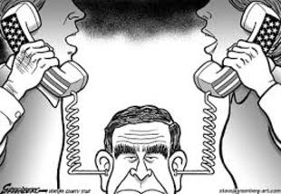
Main in the middle attack Keamanan Sistem Informasi Penyadapan Layer Network
Suryayusra, M.Kom.,CCNA
suryayusra@binadarma.ac.id
http://blog.binadarma.ac.id/suryayusra

Slide 2
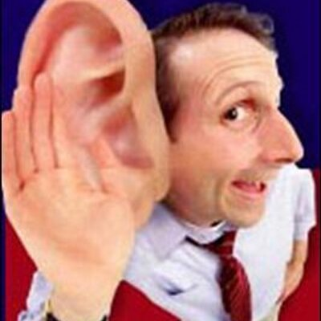
Penyadapan
Bahasa kekinian/sekarang penyadapan yaitu “kepo/nguping”

Slide 3
Merampas Informasi
Manusia yang cendrung ketergantungan dengan teknologi informasi sering mengabaikan/cuex pada “bagaimana menghendari dan mencegah penyadapan ?”

Slide 4
Kategori Orang Lemah
Orang yang tidak sadar dengan kemanan Informasi di-istilahkan dengan kalimat manusia dalam keadaan koma = tidak sadarkan diri

Slide 5
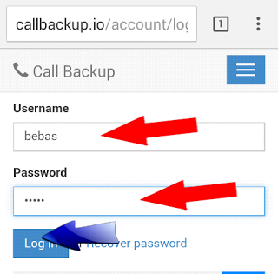
Akun/User Login
Hal penting yang dianggap sepele adalah dengan membarkan rahasia disadap dimana saja dan kapan saja.
Apakah Anda sadar ?

Slide 6
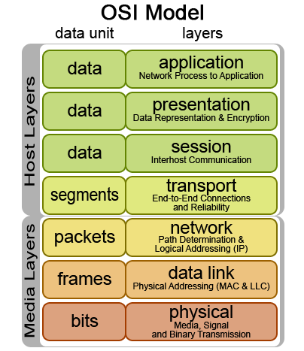
Informasi Menurut OSI Layer
Penyadapan Level Network
Penyadapan Level Aplikasi

Slide 7
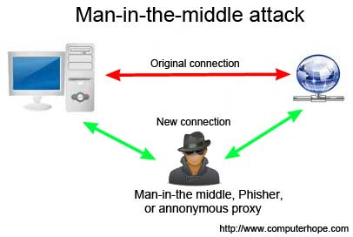
Topology

Slide 8
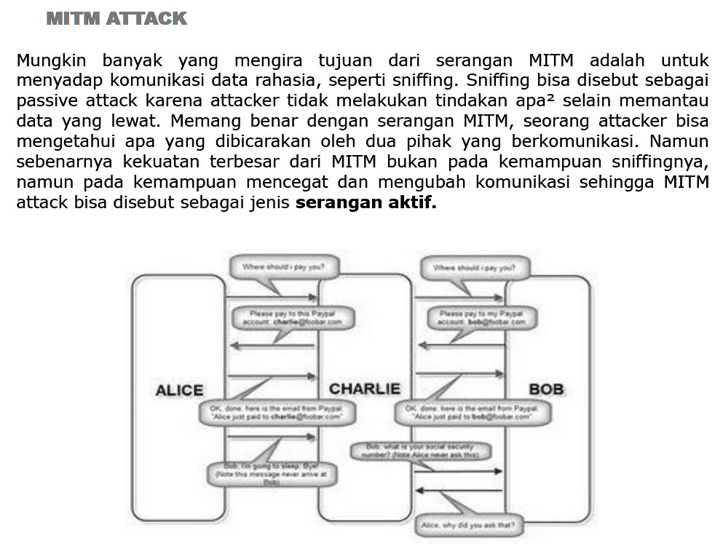

Slide 9
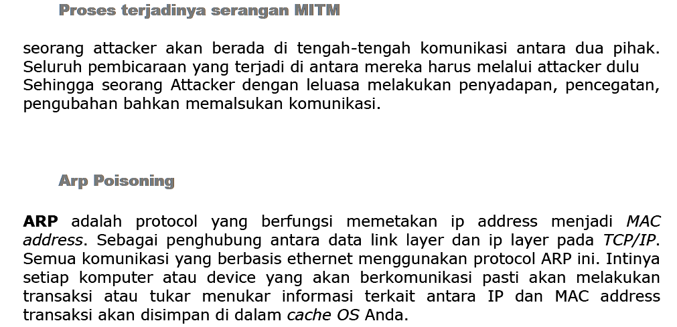

Slide 10
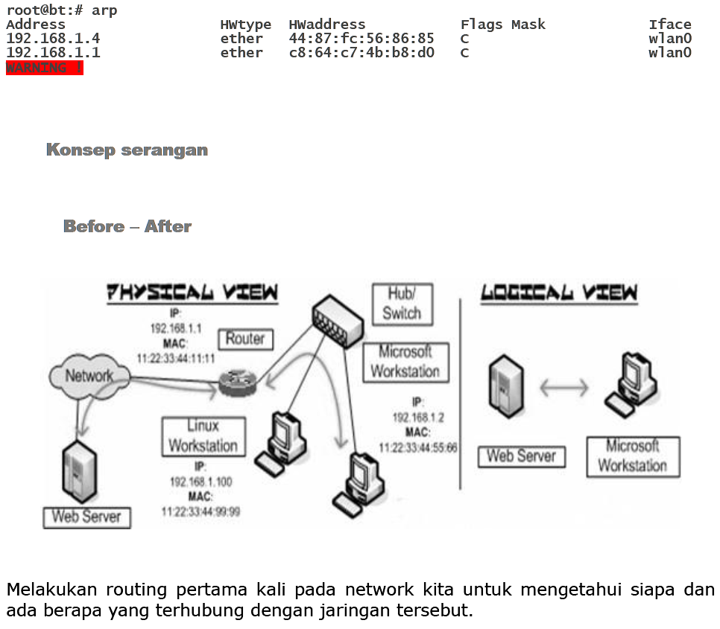

Slide 11
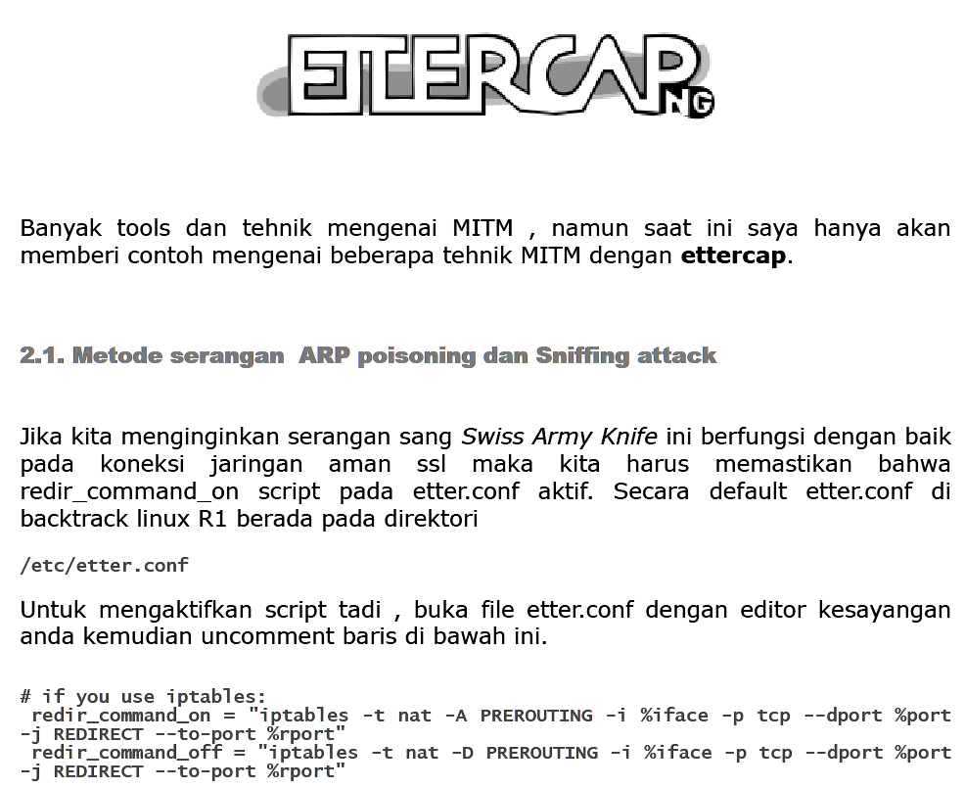

Slide 12
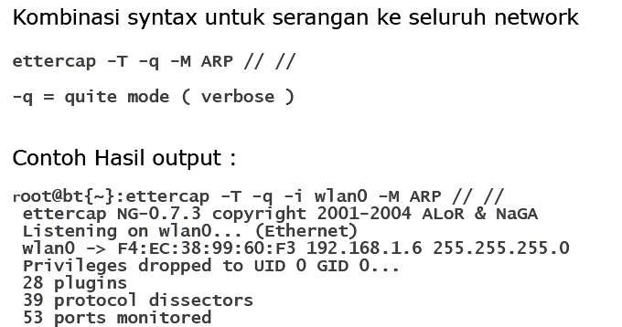

Slide 13
